Slide 1
সবাইকে
স্বাগতম

Slide 2
পাঠ পরিচিতি
শ্রেণিঃ প্রাক প্রাথমিক
বিষয়ঃ বাংলা
পাঠ শিরোনামঃ বর্ণ থেকে শব্দ শিখি
পাঠ্যাংশঃ অ আ

Slide 3
শিখনফল
এই পাঠ শেষে শিক্ষার্থীরা যা শিখবে-
৩.২.৮ ধ্বনির প্রতীক (বর্ণ) শণাক্ত করতে পারবে।
৩.২.৯ শব্দ থেকে বর্ণ শনাক্ত করতে পারবে।

Slide 4
আজ আমরা পড়ব
অ আ

Slide 5
অ
অ
অলঙ্কার

Slide 6
অ
অ
অলি

Slide 7
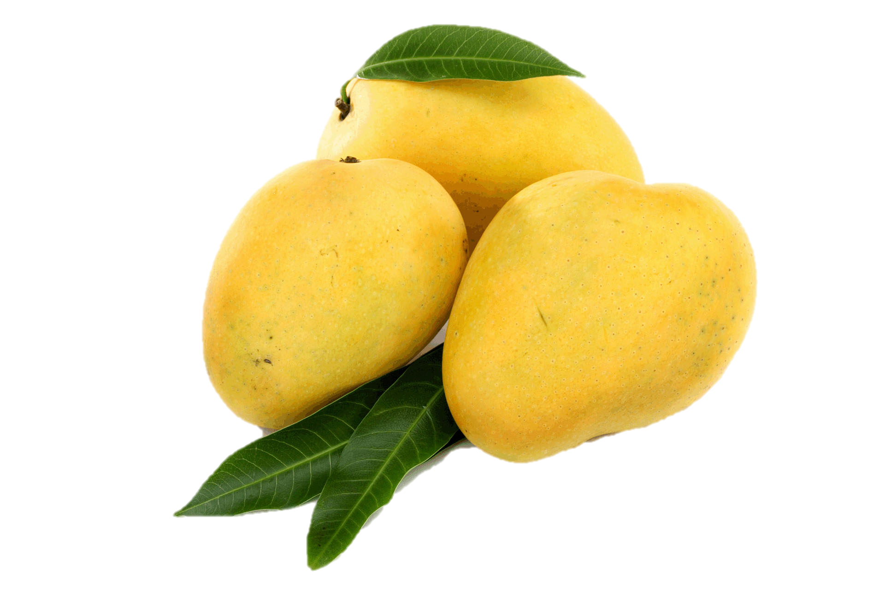
আ
আ
আম

Slide 8
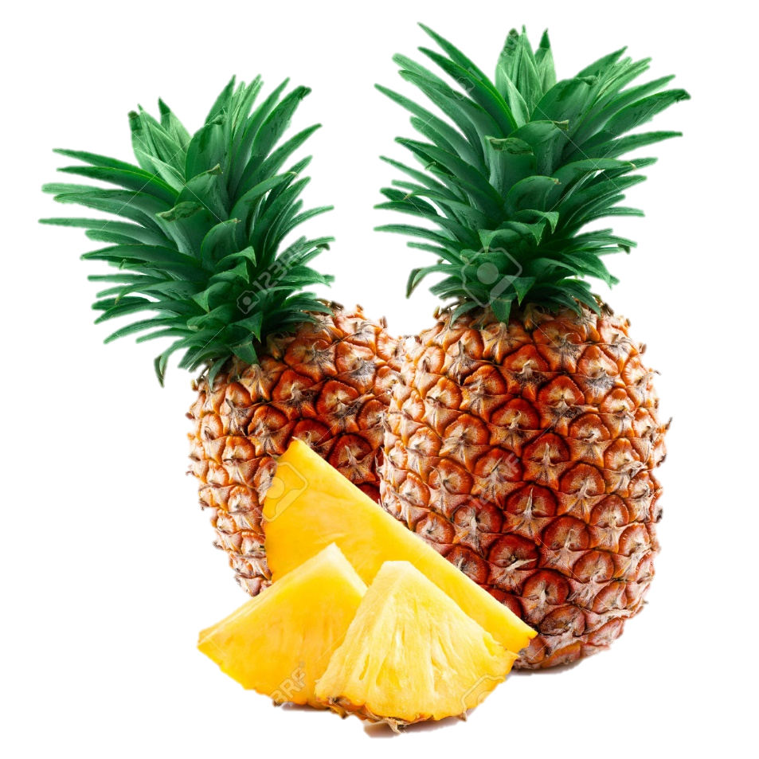
আ
আ
আনারস

Slide 9
শিক্ষকের পাঠ
অ
আ

Slide 10
শিক্ষক এবং শিক্ষার্থীর মিলিত পাঠ।
অ
আ

Slide 11
দলীয় কাজ
শব্দের সাথে বর্ণ দাগ টেনে মিলাই
অ
আতা
আ
অজগর

Slide 12
হারিয়ে যাওয়া বর্ণগুলো লিখি
অলি
অ
…লি
…ম
আ
আম

Slide 13
পাশের বর্ণ দিয়ে যে যে শব্দ শুরু হয়েছে তাতে গোল দাগ দেই
অ
অজ ছাগল অজগর শাপলা
আ
বাবা আলো আশা কাঁঠাল

Slide 14
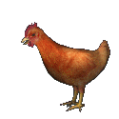
ধন্যবাদ

